Slide 1
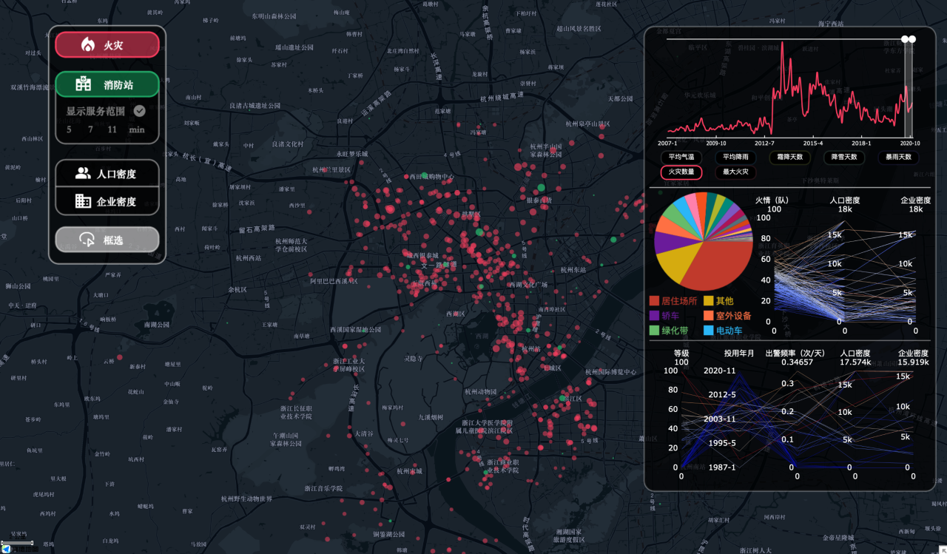
数据可视化
智能消防
ARTS1422 Final Project VIS Prototype
陈溯汀 陆沈欢 钱至棽 樊奕辰 王浩戬

Slide 2
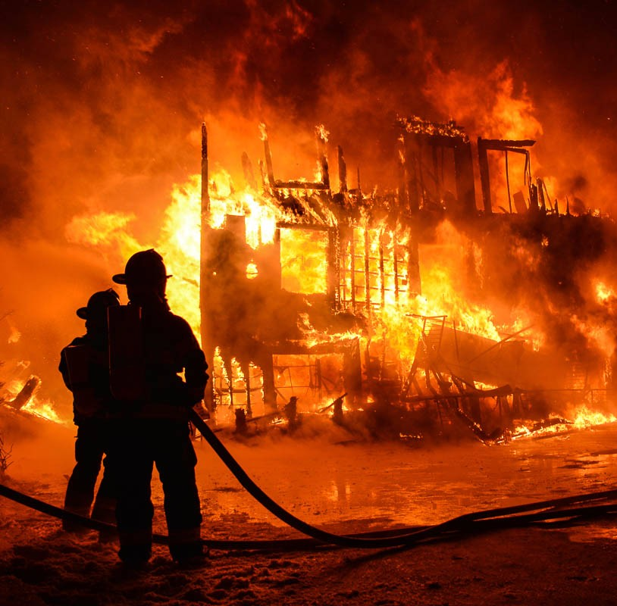
操作展示与问题解决
算法与底层逻辑
可视化系统改进

Slide 3


操作展示与问题解决

Slide 4
操作展示
1. Overview: 发现火灾成J字分布，郊区匮乏；
服务范围和交通相关；
2012年底之后，垃圾堆越发成为造成火灾的主要原因，排第二；
年轻消防站无用（出警率，地理位置）；
2. 选择西湖区域： 服务范围；
饼图（露天堆垛）；
人口密度、企业密度多；
线图蓝（轿车）；
主要消防站离区域远
3. 西湖东北区域： 人口多企业多；
消防站多；
服务范围覆盖的比例大

Slide 5
操作展示
1 统计并分析火灾发生规律
地图：
- 火灾位置及大小

Slide 6
操作展示
2 分析火灾和各种因素在时间和空间上的关联
地图：
- 人口密度大小
- 企业密度大小
- 单个火灾的指标显示
浮窗
- 气候指标随时间变化图
- 火灾成因占比饼状图
- 人类活动平行坐标图

Slide 7
操作展示
3.基于前两个任务的发现，找出可能的消防资源匮乏区域
地图：
- 消防站位置及级别
- 消防站服务范围
- 人口密度大小
- 企业密度大小
浮窗：
- 消防站信息平行坐标图

Slide 8
算法与底层逻辑

Slide 9
服务范围判定

Slide 11
For each fire station
（lng₀，lat₀）：消防站的经纬度
0.027° = 3km
0.027°
（lng₀，lat₀）
0.027°
0.027°
0.027°

Slide 12
For each fire station
（lng’，lat’）
40格
time((lng₀，lat₀），（lng’，lat’))
40格

Slide 13
For each fire station
（lng’，lat’）
time((lng₀，lat₀），（lng’，lat’))
随后画等高线

Slide 14
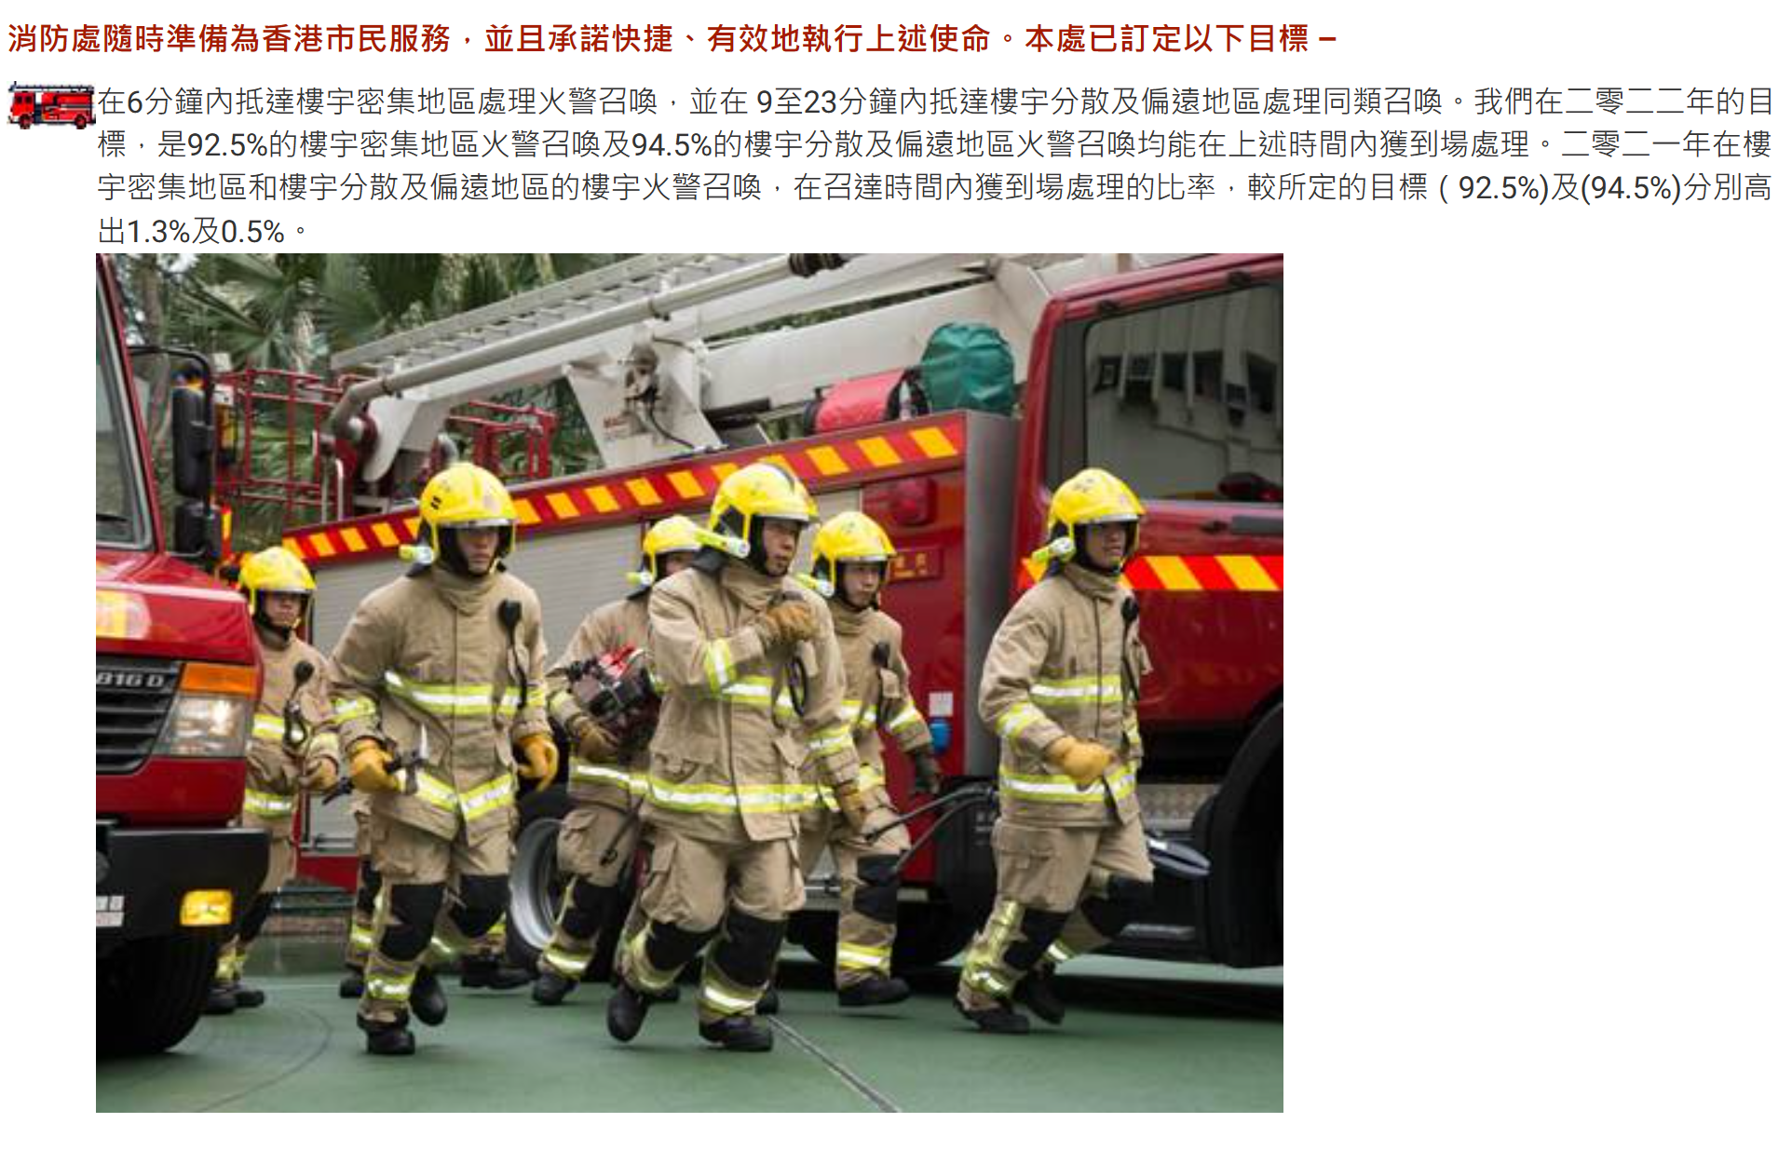
The scale of the service scope 服务范围的尺度
5 min = 1 + 4 min
7 min = 1 + 6 min
11 min = 1 + 10 min
路上的时间

Slide 15
火灾强度与消防站能力判断

Slide 16
火灾强度与消防站能力判断
Step 1 消防站能力 → 火灾强度
Step 2 火灾强度 → 消防站能力
Step 3 归一化

Slide 17
Initially set parameters 初始设定的参数
每场火灾的强度
每个消防站的能力
消防站能力标准差
增援消防站能力系数
Identity_fire = 100
Identity_station = 100
STATION_STD = 20
ASSIST = 0.33

Slide 18
Step 1 消防站能力 → 火灾强度
情况 1 主战 + 增援
情况 2 只有增援

Slide 19
情况 1 主战 + 增援
Fire = main + $\sqrt{sum(assist)}$ × 10 × ASSIST

Slide 20
情况 1 主战 + 增援
Fire = main + $\sqrt{sum(assist)}$ × 10 × ASSIST
某一场火灾的强度 = 主战消防站能力 + $\sqrt{sum(增援消防站能力)}$ × 10 × 增援消防站能力系数（0.33）
简单证明： Identity_fire = Identity_station + √0 × 10 × ASSIST = 100 + 0 = 100

Slide 21
情况 2 只有增援
找到增援消防站中能力最小的消防站 smallest_station , 将其看作为主战消防站
Fire = smallest_station + $\sqrt{sum(assist)}$ × 10 × ASSIST
某一场火灾的强度 = 最小的消防站能力 + $\sqrt{sum(增援消防站能力)}$ × 10 × 增援消防站能力系数（0.33）

Slide 22
情况 2 只有增援
找到增援消防站中能力最小的消防站 smallest_station , 将其看作为主战消防站
Fire = smallest_station + $\sqrt{sum(assist)}$ × 10 × ASSIST

Slide 23
Step 2 火灾强度 → 消防站能力

Slide 24

Step 2 火灾强度 → 消防站能力
main
ASSIST
assist
Ability
Final
station_start

Slide 25


Step 2 火灾强度 → 消防站能力
Ability = $\frac{sum(main) + ASSIST × sum(assist) }{\sqrt{Final − station_start}}$
sum（ ）
＋
×
sum（ ）
main
ASSIST
assist
Ability
=
主战消防站能力
增援消防站能力系数0.33
增援消防站能力
某一消防站能力
Final
－
station_start
数据截止日期2021.01.01
该消防站建立时间

Slide 26
Step 3 归一化

Slide 27

Step 3 归一化
Ability
$$\frac{value − min}{max − min} × 100$$
[ 0 , 100]
Fire

Slide 28
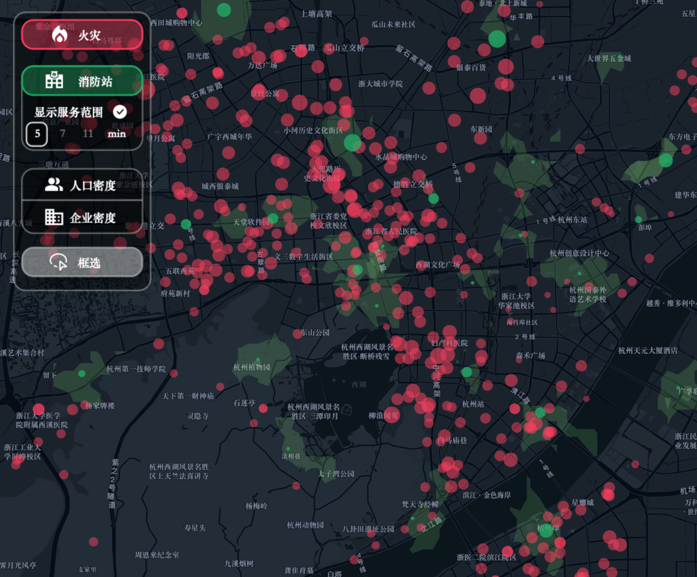
可视化系统改进

Slide 29
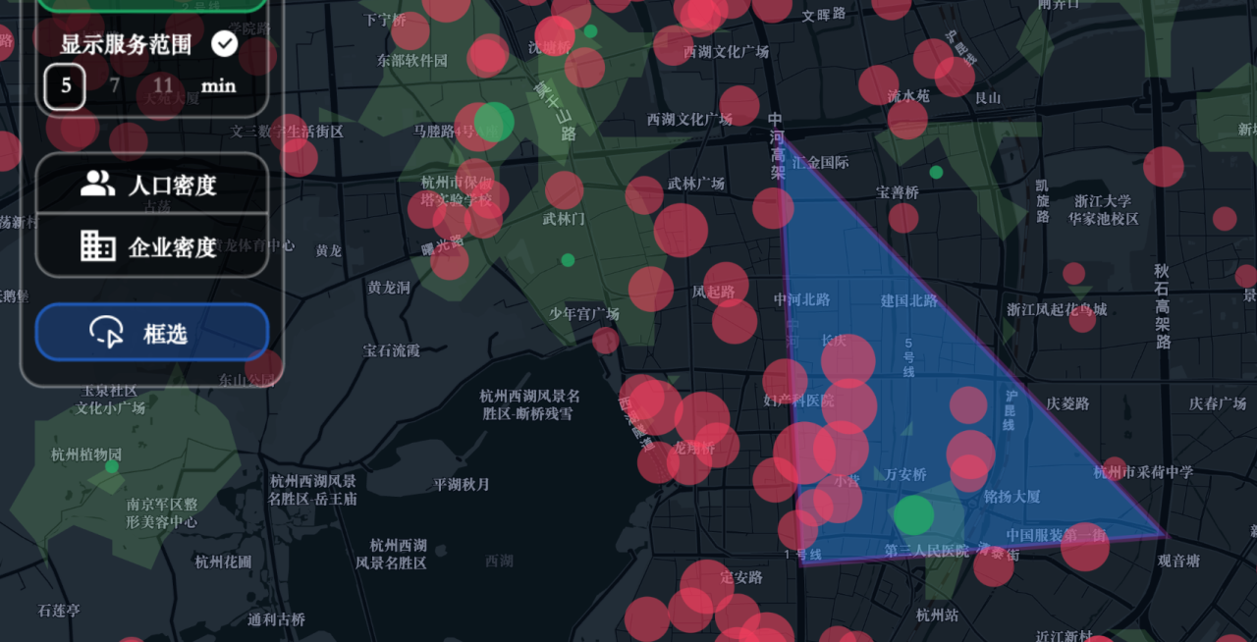
系统改进 - 地图部分
服务范围的尺度选择:
我们认为消防队在接到警报后一分钟出警（行业规范）。为保证范围较少重叠且有区分度，绘制从打电话到车辆到达花费5、7、11分钟的区域。
2. 框选功能改进：
为了提高运算效率及操作效率，框选功能的操作改为点成线、线成面。

Slide 30
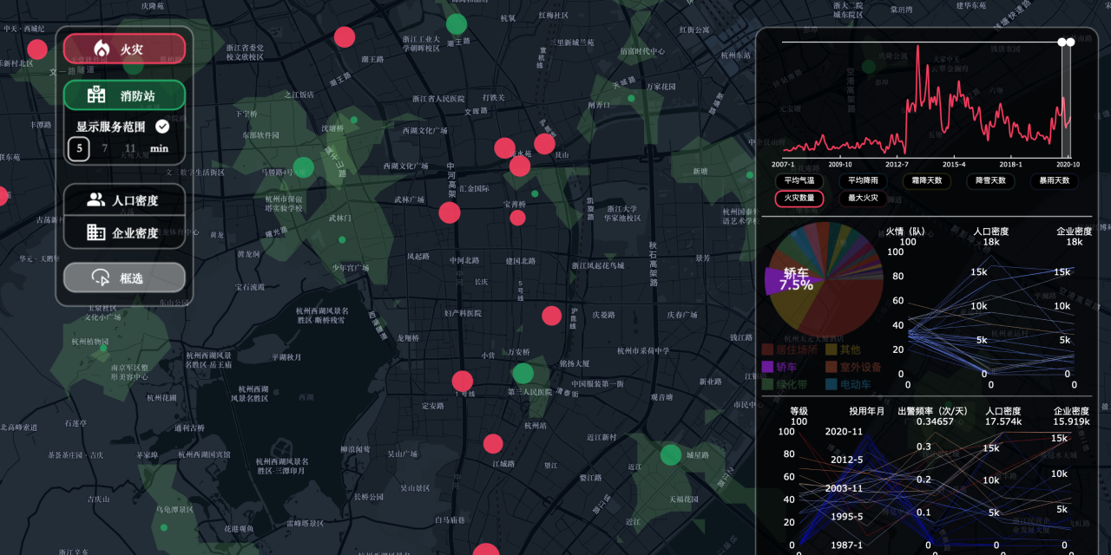
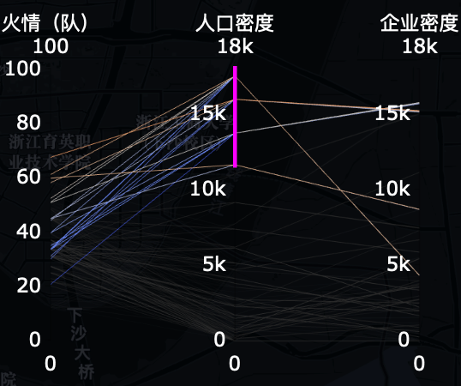
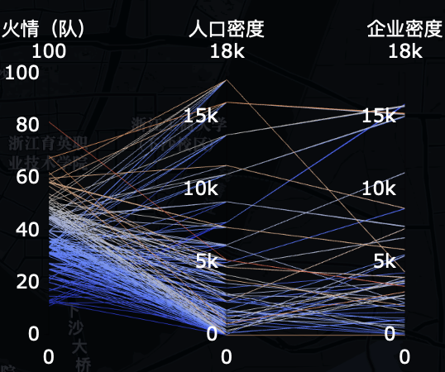
系统改进 - 图表部分
火灾成因的信息筛选：
图例中仅表明占比最大的几类，鼠标点击后出现成因名、占比大小，并筛选出该类的火灾点。
2. 平行坐标图：
由于气温对火灾的火情的影响几乎没有，删去气温的坐标。不同指标的数值区间选定有效区间，删去无数据或是少数据的区间。对应火灾的等级大小，线产生颜色变化，火灾从大到小颜色从暖到冷。增加了指标坐标区间选择后，筛选出区间中包含的线。

Slide 31
谢谢！
ARTS1422 Final Project VIS Prototype
陈溯汀 陆沈欢 钱至棽 樊奕辰 王浩戬

